Slide 1





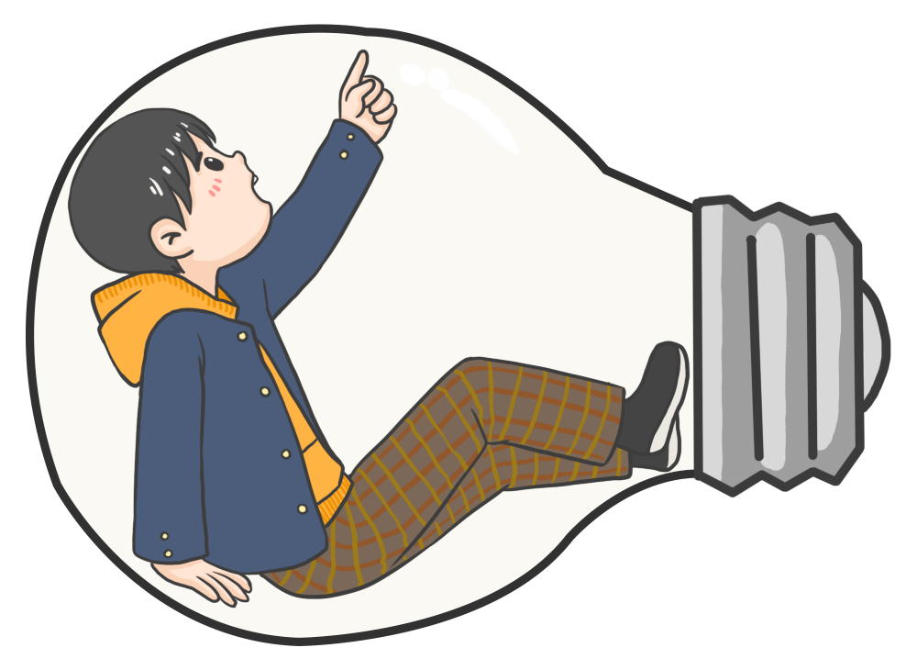


Slide 2


Câu hỏi
Câu 6
Câu 1
Câu 5
Câu 2
Câu 4
Câu 3

Slide 3

Câu 1
Đọc các khổ thơ và nêu tên bài thơ chứa khổ thơ đó

Slide 4

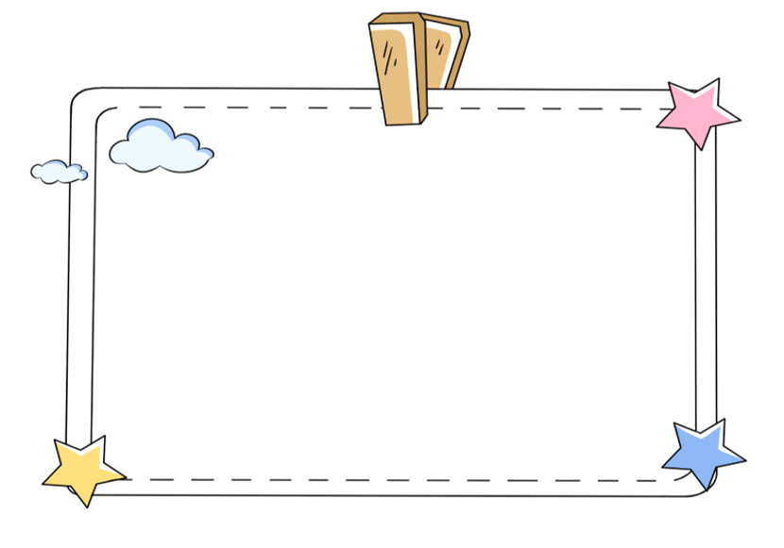

Nghỉ hè em thích nhất
Được theo mẹ về quê
Bà em cũng mừng ghê
Khi thấy em vào ngõ.
Về thăm quê

Slide 5
Một tờ giấy trắng
Cô gấp cong cong
Thoắt cái đã xong
Chiếc thuyền xinh quá!
Bàn tay
cô giáo

Slide 6
Màu khăn tuổi thiếu niên
Suốt đời tươi thắm mãi
Như lời ru vời vợi
Chẳng bao giờ cách xa.
Ngày em
vào đội

Slide 7
Tôi yêu em tôi
Nó cười rúc rích
Mỗi khi tôi cười
Nó vui, nó thích.
Tôi yêu
em tôi

Slide 8
Giờ ra chơi cùng bạn
Em náo nức nô đùa
Khi mệt lại túm tụm
Cùng vẽ tranh say sưa.
Đi học
vui sao

Slide 9
Nơi ấy ngôi sao khuya
Soi vào trong giấc ngủ
Ngọn đèn khuya bóng mẹ
Sáng một vầng trên sân.
Ngưỡng cửa

Slide 10
Khi bố còn bé tí
Có thích lái ô tô
Có say mê sửa đồ
Có hay xem bóng đá?
Khi cả nhà bé tí

Slide 11
Bà bảo đường của bé
Chỉ đi đến trường thôi
Bé tìm mỗi sớm mai
Con đường trên trang sách.
Con đường của bé

Slide 12
Câu hỏi
Câu 6
Câu 1
Câu 5
Câu 2
Câu 4
Câu 3

Slide 13

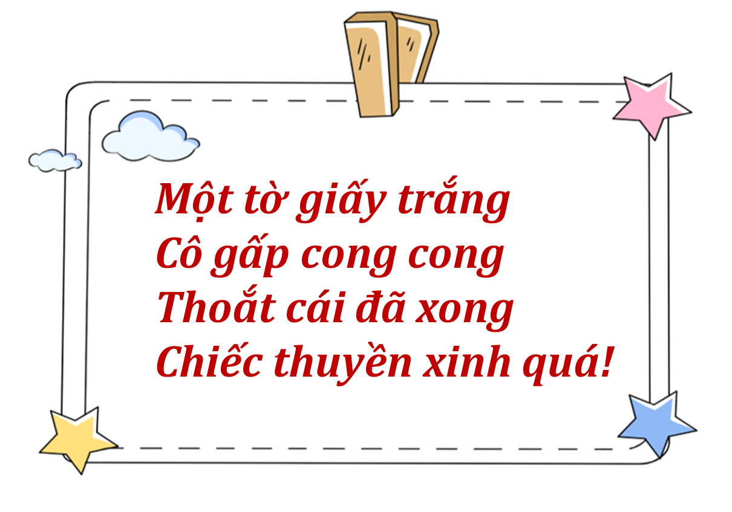
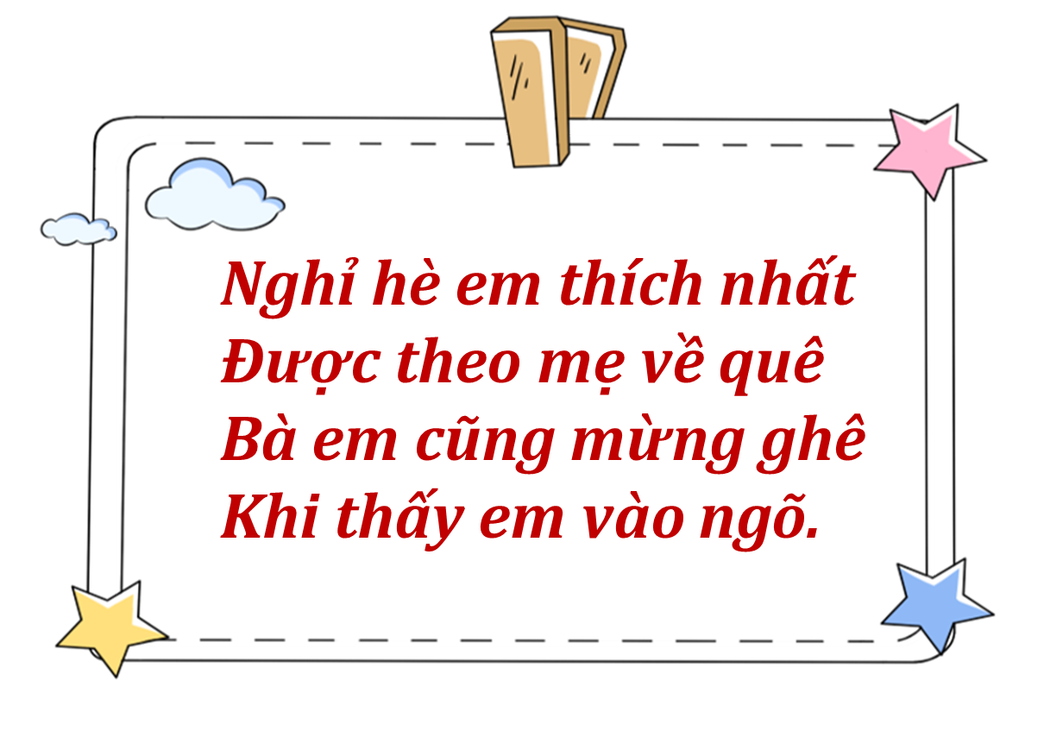
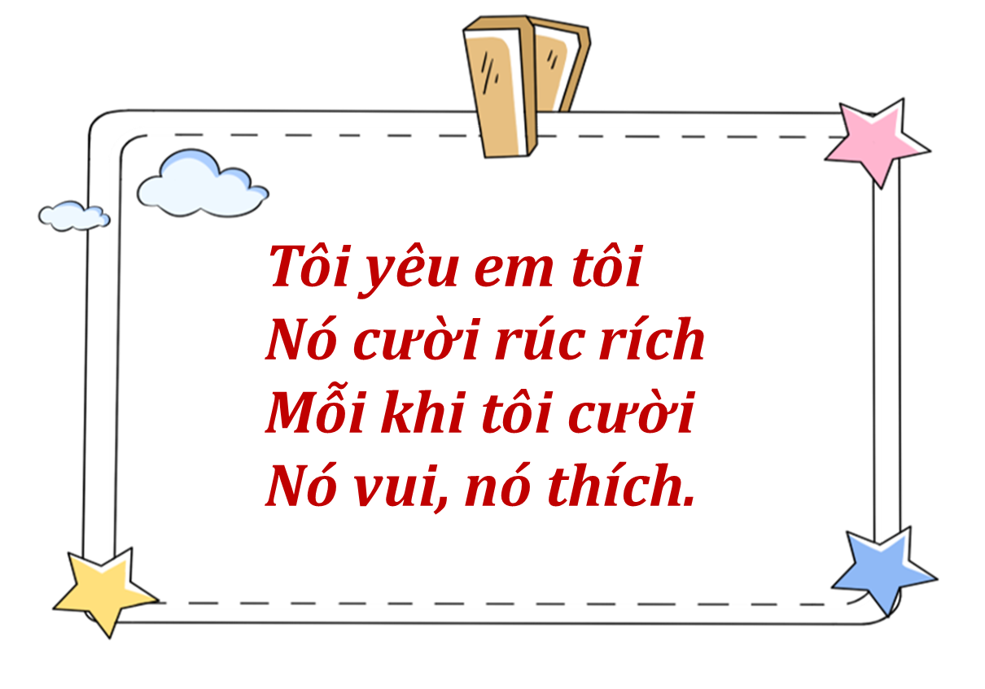
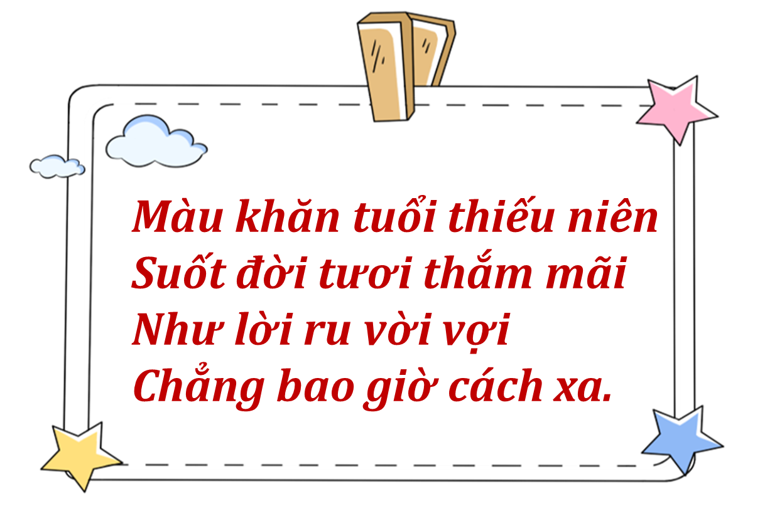
Câu 2
Tìm từ ngữ chỉ tình cảm, cảm xúc trong các khổ thơ ở bài tập 1

Slide 14
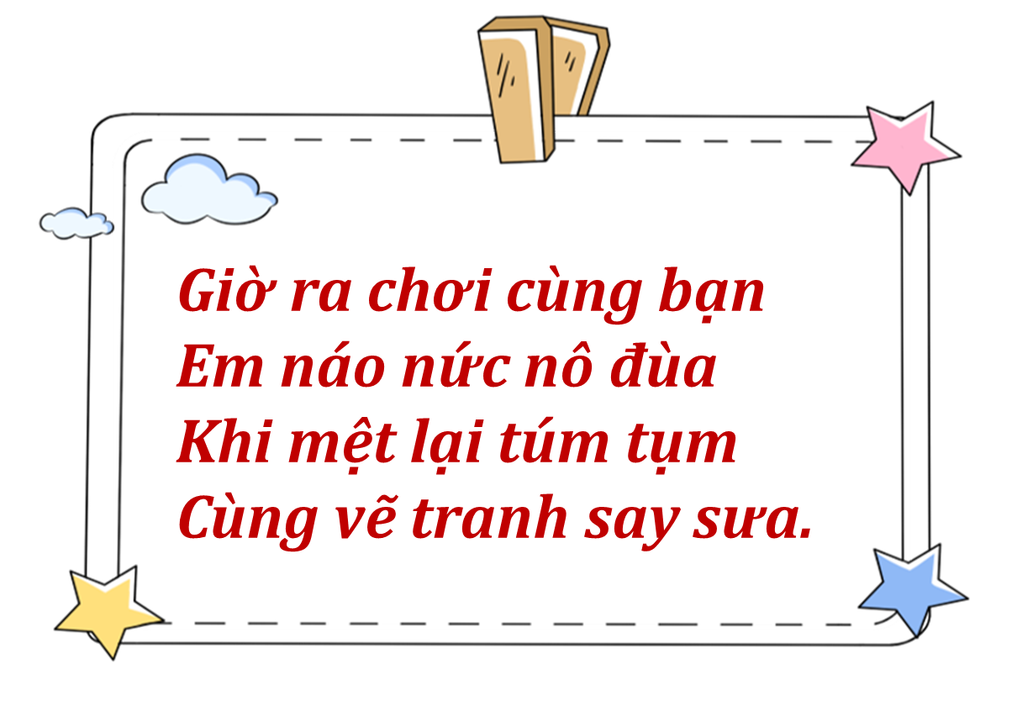
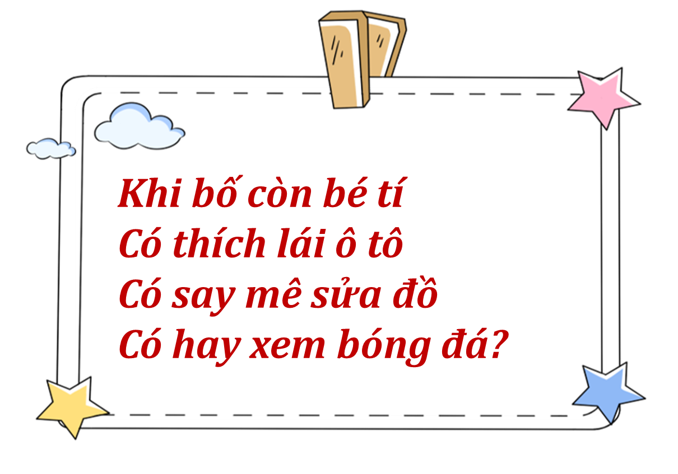

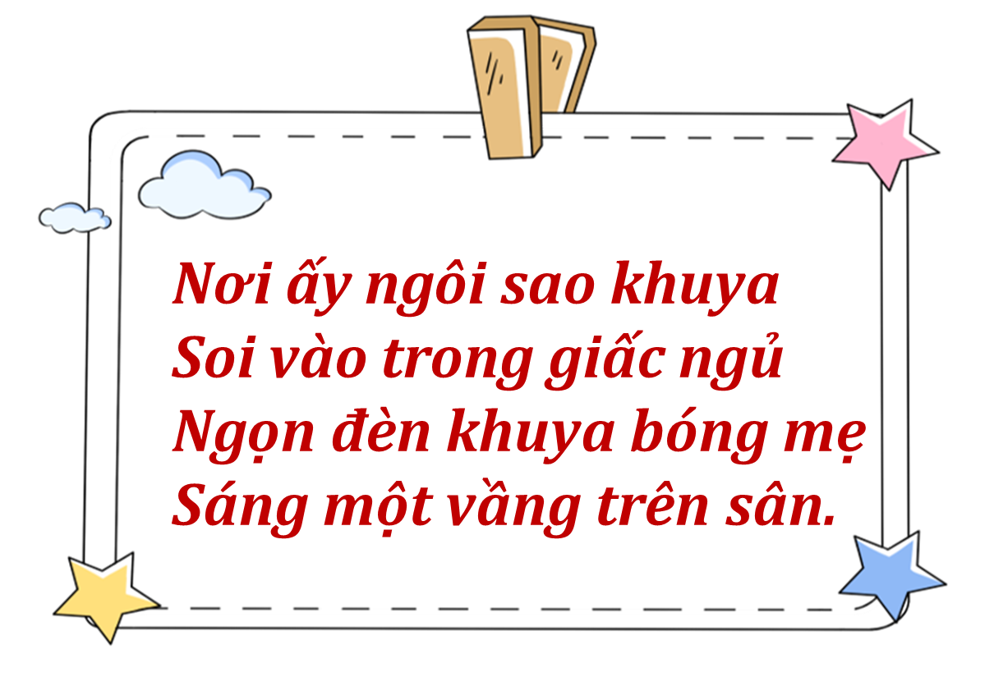
Câu 2
Tìm từ ngữ chỉ tình cảm, cảm xúc trong các khổ thơ ở bài tập 1

Slide 15
Câu hỏi
Câu 6
Câu 1
Câu 5
Câu 2
Câu 4
Câu 3

Slide 16
Câu 3
Thi đọc đoạn thơ
em thuộc

Slide 17
Câu hỏi
Câu 6
Câu 1
Câu 5
Câu 2
Câu 4
Câu 3

Slide 18
Câu 4
Mỗi câu trong truyện vui dưới đây thuộc kiểu câu nào?
Chuẩn bị bài
Mẹ: - ⁽¹⁾ Trời ơi! ⁽²⁾ Sao con đi ngủ sớm thế? ⁽³⁾ Dậy chuẩn bị bài ngày mai đi!
Con: - ⁽⁴⁾ Con đang chuẩn bị bài. ⁽⁵⁾ Xin mẹ nói nhỏ một chút! ⁽⁶⁾ Thầy giáo ra đề bài cho chúng con là “Kể lại một giấc mơ của em.”. ⁽⁷⁾ Con ngủ sớm xem mơ thấy gì để ngày mai còn kể.
Mẹ: - ⁽⁸⁾ Ôi trời đất ơi!
(Phỏng theo Phư-di-cô Phư-di-ô)

Slide 19

Hãy nêu các loại câu em đã học trong chương trình?
Kết thúc mỗi cau ta sử dụng dấu gì?
Các câu trong truyện thuộc kiểu câu là:
(4) ; (6) ; (7)
Câu kể
Câu hỏi
Câu cảm thán
Câu khiến
(2)
(1) ; (8)
(3) ; (5)

Slide 20
Câu hỏi
Câu 6
Câu 1
Câu 5
Câu 2
Câu 4
Câu 3

Slide 21

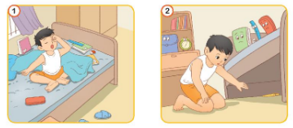
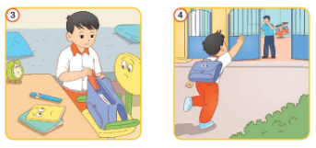
Câu 5
Dựa vào tranh dưới đây để đặt câu
a. Một câu hỏi
b. Một câu cảm
c. Một câu kể
b. Một câu khiến

Slide 22
B
a. Một câu hỏi
Bạn nhỏ ngủ dậy muộn phải không?
b. Một câu cảm
Bạn đi học đi kẻo muộn!
c. Một câu kể
Bạn nhỏ ngủ dậy muộn.
b. Một câu khiến
Bạn nhỏ ngủ dậy muộn quá!

Slide 23
B
a. Một câu hỏi
Cái bút để đâu nhỉ?
b. Một câu cảm
Bạn thật là cẩu thả!
c. Một câu kể
Bạn nhỏ để đồ dùng học tập bừa bộn.
b. Một câu khiến
Bạn nhanh tay lên không muộn học!

Slide 24
B
a. Một câu hỏi
Liệu bạn có bị muộn hay không?
b. Một câu cảm
Bạn ấy chậm chạp quá!
c. Một câu kể
Bạn nhỏ đang xếp đồ dùng học tập vào cặp xách
b. Một câu khiến
Bạn nhanh tay lên!

Slide 25
B
a. Một câu hỏi
Bạn bị muộn học phải không?
b. Một câu cảm
Ôi, chạy mệt quá!
c. Một câu kể
Bạn nhỏ đi đến trường học.
b. Một câu khiến
Bác bảo về chờ cháu với ạ!

Slide 26
Câu hỏi
Câu 6
Câu 1
Câu 5
Câu 2
Câu 4
Câu 3

Slide 27
Câu 6
Nói tiếp để hoàn thành các câu dưới đây rồi chép vào vở.
Phòng của bạn nhỏ vương vãi đủ thứ: , , , …
Bạn đến trường muộn vì phải đi tìm , , , …
sách vở
thước kẻ
bút mực
sách vở
bút
thước

Slide 28
TẠM BIỆT CÁC EM

